Slide 1
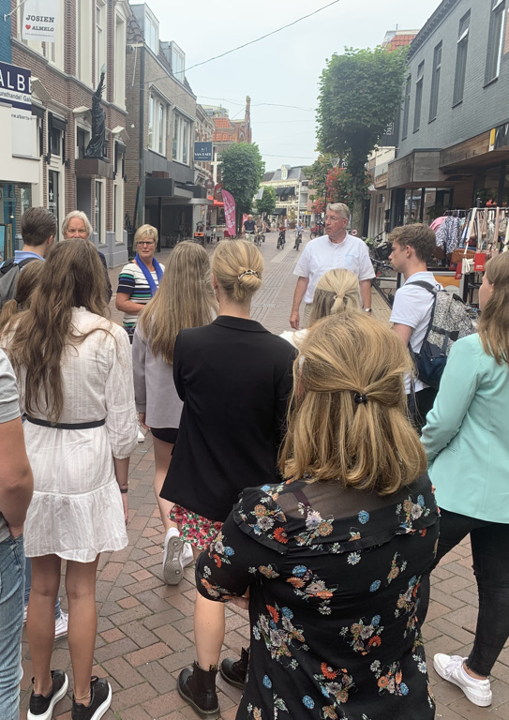
De consument terug naar de aantrekkelijke fysieke winkel Presentatie Retailagenda Festival 2022
7 november 2022
Lisanne Bouten, Auke Wolfs en Loraine Bruinink
Onderzoeksproject lectoraat Regio-ontwikkeling
in opdracht van de Provincie Overijssel

Slide 2
Samen aan de slag met de Overijsselse Retailaanpak!
Opgave:
Focus ligt op de ‘grote’ binnensteden in Overijssel: Almelo, Hengelo, Enschede, Deventer en Zwolle.
Notes:
In 2020 heeft het Retail Platform Overijssel een stimuleringsprogramma ontwikkeld om ondernemerschap in de retail te stimuleren. Dit programma heeft de volgende kernboodschap:
‘Een daadkrachtige aanpak die vanuit samenwerking bijdraagt aan het versterken van onderscheidende, compacte, attractieve centrumgebieden met ruimte voor experiment, innovatie en transformatie en waar bezoekers graag vertoeven en ondernemers kunnen floreren.’
De corona situatie heeft ervoor gezorgd dat retail ondernemers al geruime tijd in de overlevingsmodus staan. Velen hebben de afgelopen periode, versneld, de digitale transformatie ingezet om in contact te blijven met de consument en hen te voorzien van producten en/of diensten. Ondanks de diverse vormen van online presentaties, creatieve ophaal services zoals Click en collect en daaropvolgend winkelen op afspraak maken het bezoek aan de fysieke winkel weliswaar mogelijk maar bieden geen perspectief op een vitale formule voor een fysieke winkel en brengen bruisende binnensteden niet terug.

Slide 3
Welke segmenten van consumenten zijn er volgens anderen? Motivaction Vrijetijdsprofielen als mogelijk kader

Slide 4
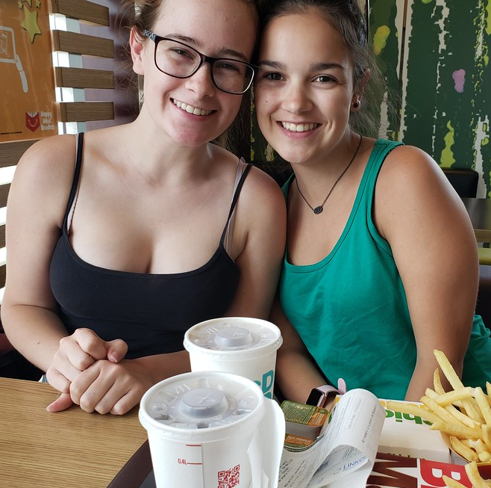
Welke segmenten van consumenten zien wij?
ALLEEN
Gehaasten (retail)
Verdiepers (retail)
Fijnproevers (retail)
RETAIL
Plezierbelevers (retail)
HORECA
Werkenden
Plezierbelevers
(horeca)
Gezelligheidsplanners (retail)
Gezelligheidsplanners (horeca)
SAMEN
Notes:
We onderscheiden 8 verschillende segmenten, waarvan er 5 specifiek betrekking hebben op de retail.
Elke binnenstad wordt bezocht door verschillende segmenten van consumenten waarbij elk segment de binnenstad anders beleeft en dus om een andere strategie vraagt.
Segmenten die bewust kiezen voor een bezoek aan de binnenstad voor langere tijd (de gezelligheidsplanners retail) zijn positiever over die binnenstad.
Het belang van de horeca blijkt uit de omvang van de segmenten die met name voor de horeca naar de binnenstad komen. De groep 'plezierbelevers horeca' geeft aan post-corona meer fysiek te willen winkelen en vormt daarmee een potentieel interessant segment voor de retail.

Slide 5
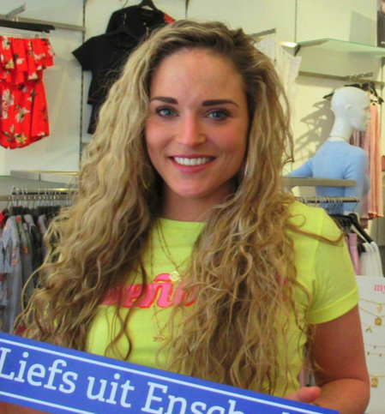
Lady Bugs – Yvette Eberhard
Beloningssysteem op basis van user-generated content. Klanten kunnen punten verdienen door plaatsen van een selfie met Lady Bugs producten.

Slide 6
De maatschappelijke meerwaarde van retail (INRetail, feb. 2022)
INRetail stelt dat binnen de retail er grofweg drie denkstijlen zijn waarlangs een betekenisvol concept kan worden gebouwd:
Identiteit = betekenis/vertrouwen
Imago = vormgeving/framing/concept
Omzet = meer verkopen
Succesvolle retailers bewegen steeds meer richting handelen vanuit identiteit. De kracht van fysieke retailers moet dus gezocht worden in het betekenis geven en een vertrouwensrelatie opbouwen met de klant.
Dit vraagt om een goede product-market-fit tussen de identiteit van de retailer en segement(en) van consumenten!
Identiteit retailer
Segment consument
Product-market-fit

Slide 7
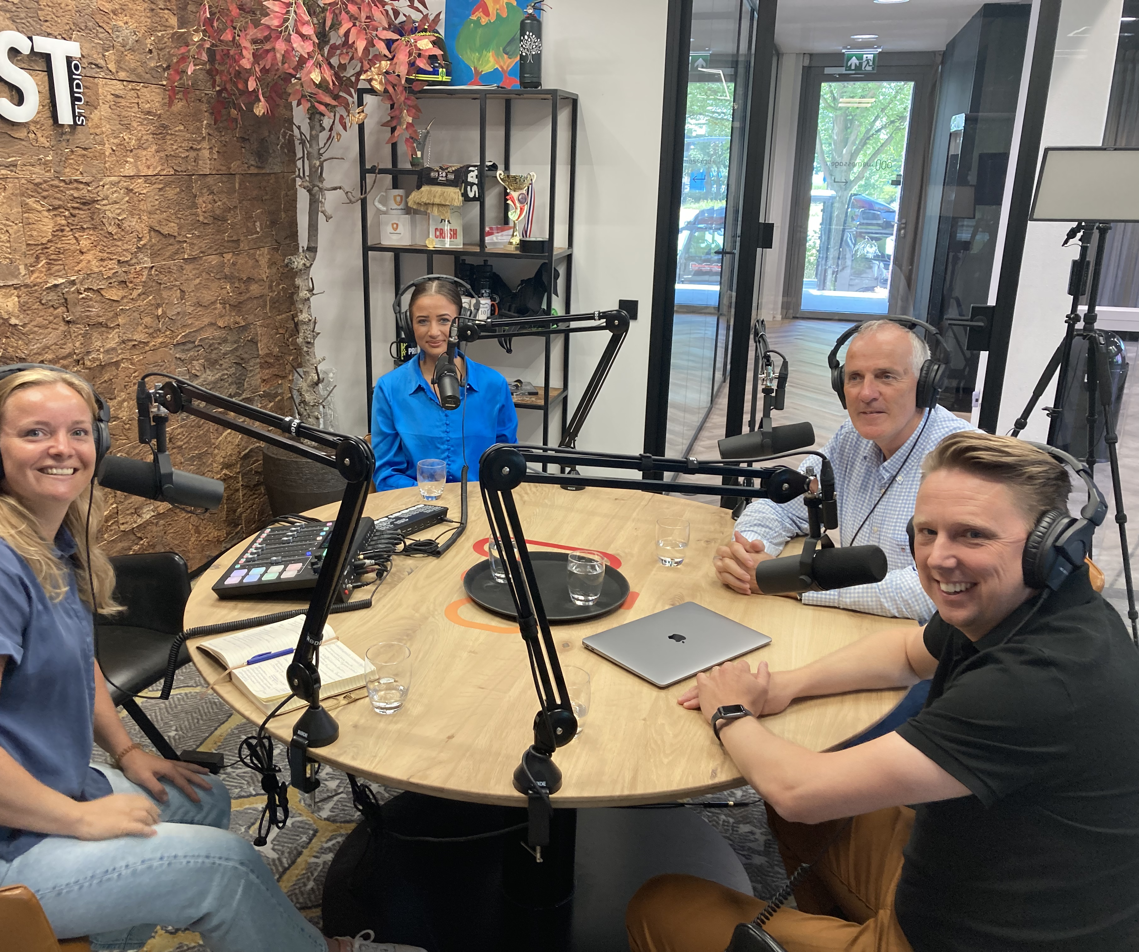
Meer weten?
Luister de ‘Met stad en ziel’ podcast, serie 2, aflevering 6 https://deoverijsselseaanpak.nl/podcasts-en-vlogs/
Of neem contact op met:​
Lisanne Bouten​
l.m.bouten@saxion.nl ​
Auke Wolfs ​
a.k.wolfs@saxion.nl

Slide 8
BIJLAGEN

Slide 9
Gezelligheidsplanners (retail)
Demografische kenmerken
Waarom in de binnenstad
Leeftijd:
Bezoekfrequentie:
Bezoekduur:
Afkomst:
Doel bezoek: dag(deel) winkelen
Relatief veel in Enschede en Deventer
Komen relatief vaak met de auto, trein of bus
Goed aanbod horeca en retail
Gelijkmatig verdeeld over de leeftijdscategorieën (niet jong, niet oud) en soorten gezinssamenstelling
Komen in een groep naar de binnenstad
< 20
Dagelijks
< 1 uur
Binnen gemeente
> 65
Minder dan 1x per 2 mnd.
> 4 uur
Buiten regio
Zijn tevreden over de winkel variëteit
Belangrijke factoren voor fysiek winkel bezoek: maakt beleving compleet en een goed aanbod van winkels
Kopen relatief vaker mode in een fysieke winkel in de binnenstad
Willen post-corona vaker fysiek winkelen, zowel in de binnenstad als lokaal
Vinden het belangrijker dat post-corona de winkel een plek is die inspireert en dat producten direct mee kunnen
Helder en eenduidig
Eenvoudig, praktisch en respectvol taalgebruik
Speel in op herkenning en persoonlijk relevante thema’s zoals het gezinsleven
Behoeften
‘Tone of voice’
Terug
Notes:
De gezelligheidsplanners retail is met 18,8% het grootste segment binnen de retail. De belangrijkste reden voor deze groep om een bezoek te brengen aan de binnenstad is om een dag(deel) te gaan winkelen. Hetgeen uit het onderzoek opvalt is dat deze groep relatief veel in Enschede en Deventer voorkomt. De gezelligheidsplanners retail is niet zozeer woonachtig in de binnenstad, maar voornamelijk afkomstig uit de gemeente van de desbetreffende binnenstad of de regio. Deze groep komt niet heel vaak naar de binnenstad, een keer per maand tot minder dan een keer per twee maanden. Maar als ze komen naar de binnenstad verblijven ze direct meerdere uren in de binnenstad. Ze komen relatief vaak met de auto naar de binnenstad, gevolgd door de trein en bus. Deze groep is gelijkmatig verdeeld over de leeftijdscategorieën en gezinssamenstelling. Over het algemeen is de gezelligheidsplanner retail tevreden over de winkel variëteit van de binnenstad die zij bezoeken. Deze groep koopt relatief vaker mode in een fysieke winkel in de binnenstad. De gezelligheidsplanner retail wil post-corona vaker fysiek gaan winkelen, zowel in de binnenstad als lokaal. Daarbij vinden zij het belangrijk dat de winkel een plek is die hen inspireert en dat ze de producten direct mee kunnen nemen.

Slide 10
Plezierbelevers (retail)
Demografische kenmerken
Waarom in de binnenstad
Leeftijd:
Bezoekfrequentie:
Bezoekduur:
Afkomst:
Doel bezoek: dag(deel) winkelen
Relatief weinig in Hengelo
Komen relatief vaak met auto, fiets of OV
Gezinssamenstelling relatief vaker zonder kinderen en alleenstaand
Komen in een groep naar de binnenstad
< 20
Dagelijks
< 1 uur
Binnen gemeente
> 65
Minder dan 1x per 2 mnd.
> 4 uur
Buiten regio
Zijn tevreden over de winkel variëteit
Belangrijke factoren voor fysiek winkel bezoek: ervaren van producten, producten direct mee en verrassende aanbiedingen
Kopen relatief vaker media- en hobby artikelen en sport- en spel artikelen in een fysieke winkel in de binnenstad
Willen post-corona vaker fysiek winkelen, zowel in de binnenstad als lokaal
Vinden het belangrijker dat post-corona producten op voorraad zijn in de winkel
Snel, direct en informeel
Wees enthousiast, prikkelend en zet humor in
Gebruik opvallende visuele elementen
Behoeften
‘Tone of voice’
Terug
Notes:
De plezierbelevers retail is met 8,9% het derde segment binnen de retail. De belangrijkste reden voor deze groep om een bezoek te brengen aan de binnenstad is om te winkelen. Uit het onderzoek blijkt dat deze groep relatief minder vaak in Hengelo komt. De plezierbelevers retail zijn veelal afkomstig uit de binnenstad zelf. De gezinssamenstelling is relatief vaker zonder kinderen of alleenstaand, ze zijn allen onder de 35 jaar oud. Deze groep komt enkele keren per maand naar de binnenstad, meestal met meerder personen, oftewel in een groep. Ze komen relatief vaak met de auto, fiets of het OV (slide visuele weergave) naar de binnenstad. Ze komen realtief vaak met de fiets, te voet of met de bus naar de binnenstad (slide 53 overview). Goede bereikbaarheid is voor hen een belangrijke factor voor fysiek winkel bezoek. De plezierbelevers retail zijn momenteel tevreden over de winkel variëteit in de binnenstad die zij bezoeken. Enkele belangrijke factoren voor fysiek winkel bezoek zijn: het ervaren van producten, producten op voorraad zijn zodat deze direct meegenomen kunnen worden en verrassende aanbiedingen (inspiratie nog toevoegen? Komt voor in slide 53 overview). Deze groep koopt relatief vaker media- en hobby artikelen en sport – en spelartikelen in een fysieke winkel in de binnenstad. De plezierbelevers retail willen post-corona vaker fysiek gaan winkelen zowel in de binnenstad als lokaal. Daarbij vinden ze het belangrijker dat post-corona in de winkel producten op voorraad zijn. (nog aandacht voor lokale producten, online producten in de winkel te vinden en te bestellen zijn en er verrassende aanbiedingen te vinden zijn in de winkel, slide 53)

Slide 11
Fijnproevers
Demografische kenmerken
Waarom in de binnenstad
Leeftijd:
Bezoekfrequentie:
Bezoekduur:
Afkomst:
Doel bezoek: dag(deel) winkelen
Relatief veel in Almelo en Hengelo
Komen relatief vaak met de auto of fiets (niet met OV)
Aanbod horeca en bereikbaarheid
Gezinssamenstelling relatief vaker met kinderen en minder alleenstaanden
Komen zowel samen als alleen naar de binnenstad
< 20
Dagelijks
< 1 uur
Binnen gemeente
> 65
Minder dan 1x per 2 mnd.
> 4 uur
Buiten regio
Zijn neutraal over de winkel variëteit
Belangrijke factoren voor fysiek winkel bezoek: producten ervaren en direct mee kunnen nemen en deskundig personeel
Kopen relatief vaker mode in een fysieke winkel in de binnenstad
Willen post-corona vaker fysiek winkelen, zowel in de binnenstad als lokaal
Vinden het belangrijker dat post-corona producten op voorraad zijn in de winkel
Formeel, zakelijk en respectvol
Wees informatief en adviserend
Maak gebruik van relevante aansprekende autoriteiten
Behoeften
‘Tone of voice’
Terug
Notes:
Het tweede segment binnen de retail betreft met 10,6% de groep fijnproevers. De belangrijkste reden voor deze groep om een bezoek te brengen aan de binnenstad is om te winkelen, maar een goed aanbod horeca is voor hen ook van belang. Uit het onderzoek komt naar voren dat deze groep relatief vaker voorkomt in de binnensteden van Almelo en Hengelo. De fijnproevers zijn voornamelijk afkomstig uit de binnenstad zelf. Deze groep is meerdere keren per maand in de binnenstad te vinden. De verblijfsduur is dan veelal een uur tot enkele uren. De fijnproever retail komt relatief vaak met de fiets of met auto naar de binnenstad, ze zijn niet zo van het OV. Goede bereikbaarheid van de binnenstad vindt deze groep dan ook belangrijk. Het betreffen veelal samenwonenden met kinderen en allen boven de 35 jaar oud. Ze komen zowel samen als alleen naar de binnenstad. Deze fijnproevers retail zijn redelijk neutraal over de winkel variëteit van de binnenstad die zij bezoeken. Belangrijke factoren voor fysiek winkel bezoek zijn: producten kunnen ervaren en direct mee kunnen nemen en daarnaast deskundig, servicegericht en adviserend personeel. Deze groep koopt relatief vaker producten in een fysieke winkel in de binnenstad, vooral mode items. De fijnprover retail geeft aan post-crona vaker fysiek te willen gaan winkelen, zowel in de binnenstad als ook lokaal en minder vaak online. Naast de eerder genoemde factoren voor winkelbezoek vindt deze groep post-corona het belangrijk dat er duurzame producten worden aangeboden en de winkel inspiratie biedt. Voor hen maakt een bezoek aan de fysieke winkel in de binnenstad de beleving compleet.

Slide 12
Verdiepers (retail)
Demografische kenmerken
Waarom in de binnenstad
Leeftijd:
Bezoekfrequentie:
Bezoekduur:
Afkomst:
Doel bezoek: winkelen
Relatief veel in Hengelo
Komen relatief vaak met de fiets of te voet
Gezinssamenstelling relatief vaker met kinderen en minder alleenstaanden
Komen voornamelijk alleen naar de binnenstad
< 20
Dagelijks
< 1 uur
Binnen gemeente
> 65
Minder dan 1x per 2 mnd.
> 4 uur
Buiten regio
Zijn niet tevreden over de winkel variëteit
Belangrijke factoren voor fysiek winkel bezoek: ervaren van producten, product direct mee en deskundig personeel
Kopen relatief weinig producten in een fysieke winkel in de binnenstad
Willen post-corona vaker lokaal gaan winkelen
Vinden het belangrijker dat post-corona de winkel lokale en duurzame producten verkoopt, dat producten op voorraad zijn en personeel deskundig is
Eerlijk, kritisch en genuanceerd
Bied inhoud, diepgang en achtergrondinformatie
Wees inspirerend, zowel inhoudelijk als visueel
Behoeften
‘Tone of voice’
Terug
Notes:
Het vierde segment binnen de retail betreft met 4,9% de groep verdiepers. De belangrijkste reden voor deze groep om een bezoek te brengen aan de binnenstad is om te winkelen. Uit het onderzoek blijkt dat deze groep relatief vaak voorkomt in de binnenstad van Hengelo. De verdiepers retail zijn voornamelijk afkomstig uit de binnenstad zelf. Ze zijn dan ook meerdere keren per maand in de binnenstad te vinden, echter is de verblijfsduur dan relatief kort. Als ze de binnenstad bezoeken komen ze veelal met de fiets of te voet, maar soms ook met de auto. Het betreffen veelal samenwonenden met kinderen boven de 35 jaar oud. Als ze de binnenstad bezoeken, doen ze dit veelal alleen. Deze verdiepers retail is niet altijd tevreden over de winkel variëteit van de binnenstad die zij bezoeken. Ze kopen relatief vaker producten elders dan in de fysieke winkel in de binnenstad. Als deze groep een winkel bezoekt, dan vinden zij het belangrijk dat het product op voorraad is, ze het product direct kunnen meenemen en ze zijn gesteld op deskundig, servicegericht en adviserend personeel. De verdiepers retail wil post-corona vaker lokaal gaan winkelen. Daarbij vinden ze het belangrijk dat de winkel die ze gaan bezoeken lokale en duurzame producten aanbiedt. Daarnaast blijft het post-corona voor hen belangrijk dat producten in de winkel op voorraad zijn en deskundig, servicegericht en adviserend personeel beschikbaar is.

Slide 13
Gehaasten (retail)
Demografische kenmerken
Waarom in de binnenstad
Leeftijd:
Bezoekfrequentie:
Bezoekduur:
Afkomst:
Doel bezoek: doelgericht winkelen
Komen relatief vaak met de fiets of te voet
Gezinssamenstelling relatief vaker alleenstaanden
Komen voornamelijk alleen naar de binnenstad
< 20
Dagelijks
< 1 uur
Binnen gemeente
> 65
Minder dan 1x per 2 mnd.
> 4 uur
Buiten regio
Behoeften
‘Tone of voice’
Terug

Slide 14
Plezierbelevers / pioniers (horeca)
Demografische kenmerken
Waarom in de binnenstad
Leeftijd:
Bezoekfrequentie:
Bezoekduur:
Afkomst:
Doel bezoek: Horeca bezoek en ontmoeten vrienden/bekenden
Relatief weinig in Enschede
Komen relatief vaak met auto, fiets of te voet
Gezinssamenstelling relatief vaker zonder kinderen en alleenstaand
Komen in een groep naar de binnenstad
< 20
Dagelijks
< 1 uur
Binnen gemeente
> 65
Minder dan 1x per 2 mnd.
> 4 uur
Buiten regio
Zijn neutraal over de winkel variëteit
Belangrijke factoren voor fysiek winkel bezoek: product direct mee en ervaren van de producten
Kopen relatief weinig producten in een fysieke winkel in de binnenstad
Willen post-corona vaker fysiek winkelen, zowel in de binnenstad als lokaal
Hebben geen uitgesproken wensen over wat de winkel zou moeten bieden post-corona
Snel, direct, rebels en informeel
Wees enthousiast, prikkelend, direct en recht door zee
Gebruik opvallende visuele elementen
Zet in op keuzevrijheid in woord en beeld
Behoeften
‘Tone of voice’
Terug

Slide 15
Gezelligheidsplanners (horeca)
Demografische kenmerken
Waarom in de binnenstad
Leeftijd:
Bezoekfrequentie:
Bezoekduur:
Afkomst:
Doel bezoek: Horeca bezoek en ontmoeten vrienden/bekenden
Relatief weinig in Enschede en Hengelo
Komen relatief vaak met auto, fiets of te voet
Gelijkmatig verdeeld over soorten gezinssamenstelling
Komen voornamelijk samen/in een groep naar de binnenstad
< 20
Dagelijks
< 1 uur
Binnen gemeente
> 65
Minder dan 1x per 2 mnd.
> 4 uur
Buiten regio
Zijn tevreden over de winkel variëteit
Belangrijke factoren voor fysiek winkel bezoek: maakt beleving compleet en het ervaren van de producten
Kopen relatief weinig producten in een fysieke winkel in de binnenstad
Willen post-corona vaker online of lokaal gaan winkelen
Hebben geen uitgesproken wensen over wat de winkel zou moeten bieden post-corona
Helder en eenduidig
Eenvoudig, praktisch en respectvol taalgebruik
Speel in op herkenning en persoonlijk relevante thema’s zoals het gezinsleven
Behoeften
‘Tone of voice’
Terug

